Slide 1
软件需求规格说明书评审
PRD2018-G10小组

Slide 2
CONTENTS
01
06
11
Vision&Scope
数据字典
用户手册
02
07
12
用户群分类
需求冲突
运行与实现环境
03
08
13
需求获取及确认
需求优先级
组内评审
04
09
14
界面原型
非功能性需求
参考资料及绩效
05
10
需求用例
测试用例

Slide 3
1
Vision&Scope
愿景与范围文档

Slide 4
Vision&Scope
业务背景
软件项目管理与软件需求，作为软件工程当中最为重要的组成几个部分，已经引起业内人士的高度重视，项目管理和需求工程概念的提出，就是为了把软件工程化，以更有效地开发需求，开发软件并实现有效的管理。为了使教师能够把最新，最前沿的关于项目管理和需求工程的信息传播给学生；为了学生能够利用网络得到老师帮助；为了师生之间，同学之间能够充分交流，沟通心得。这个软件工程系列课程教学辅助网站将提供这么一个垂直的交流社区。[1]

Slide 5
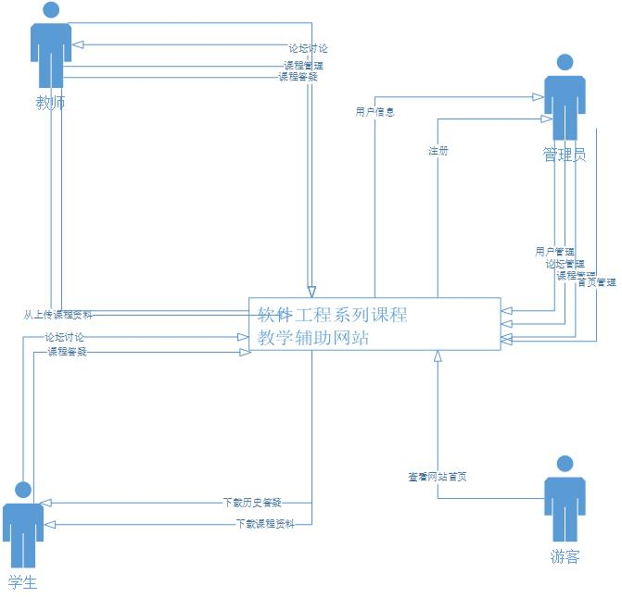
Vision&Scope
上下文图

Slide 6
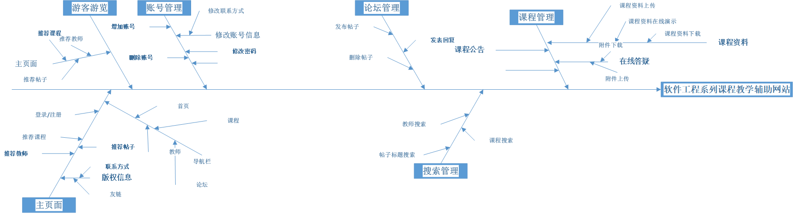
Vision&Scope
鱼骨图

Slide 7
2
用户群分类

Slide 8
用户群分类[2]
用户群分类 | 用户角色 | 用户描述
客户 | 项目发起人 | 本项目的项目发起人
直接用户 | 教师用户 | 软件工程系列课程授课教师
 | 学生用户 | 正在参与软件工程系列课程的学生
 | 游客用户 | 对软件工程系列课程有兴趣的学生或者其他人员
 | 管理员用户 | 负责网站维护、用户信息管理、交流区内容审核管理的人员

Slide 9
用户群分类
用户类 | 用户代表 | 用户分类 | 理由 | 职责
教师用户 | 杨枨老师 | 直接用户 | 项目由杨枨老师布置，杨枨老师做教师用户代表可以清楚的反应教师用户的需求。且杨枨老师作为《软件工程基础》《软件需求》2门课的教师，对该教学辅助网站的部分功能有较高的发言权，故能清晰反映教师需求 | 审查用户类文档，提出修改意见； 提出或修改教师需求 为该项目教师端界面原型提出意见； 为修改和细化用例图、用例描述提出意见。
学生用户 | 王飞钢 | 直接用户 | 该同学是软件工程1602的学生，了解过这个项目能准确的反映学生用户对网站的需求，且约谈容易，访谈该学生有助于了解学生的需求。 | 提出或修改学生用户需求 为该项目学生端界面原型提出意见； 为修改和细化用例图、用例描述提出意见。
游客 | 胡锦波 | 直接用户 | 该代表为计算分院的学生，具有游客用户的特点，能为我们提供游客需求。 | 提出或修改游客需求，为该项目游客端界面原型提出意见；为修改和细化用例图、用例描述提出意见。
管理员 | 陈尚辉 | 直接用户 | 该用户代表为杨枨老师的研究生，有较高的学历和知识水平，熟悉本课程对应项目的开发，能给我们提供有效的管理员需求。 | 提出或修改管理员需求 为该项目管理员端界面原型提出意见；为修改和细化用例图、用例描述提出意见。

Slide 10
3
需求获取及确认

Slide 11
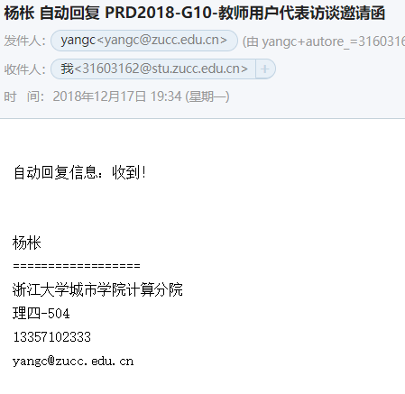
需求获取及确认
教师需求：

Slide 12
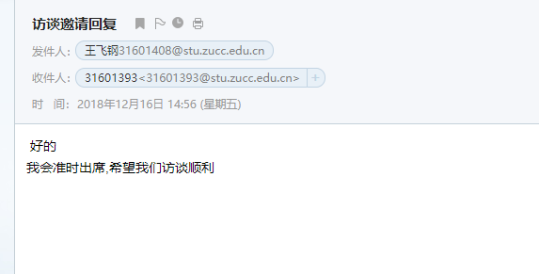
需求获取及确认
学生需求：

Slide 13
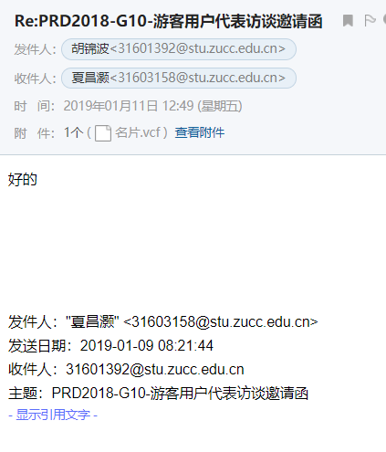
需求获取及确认
游客需求：

Slide 14
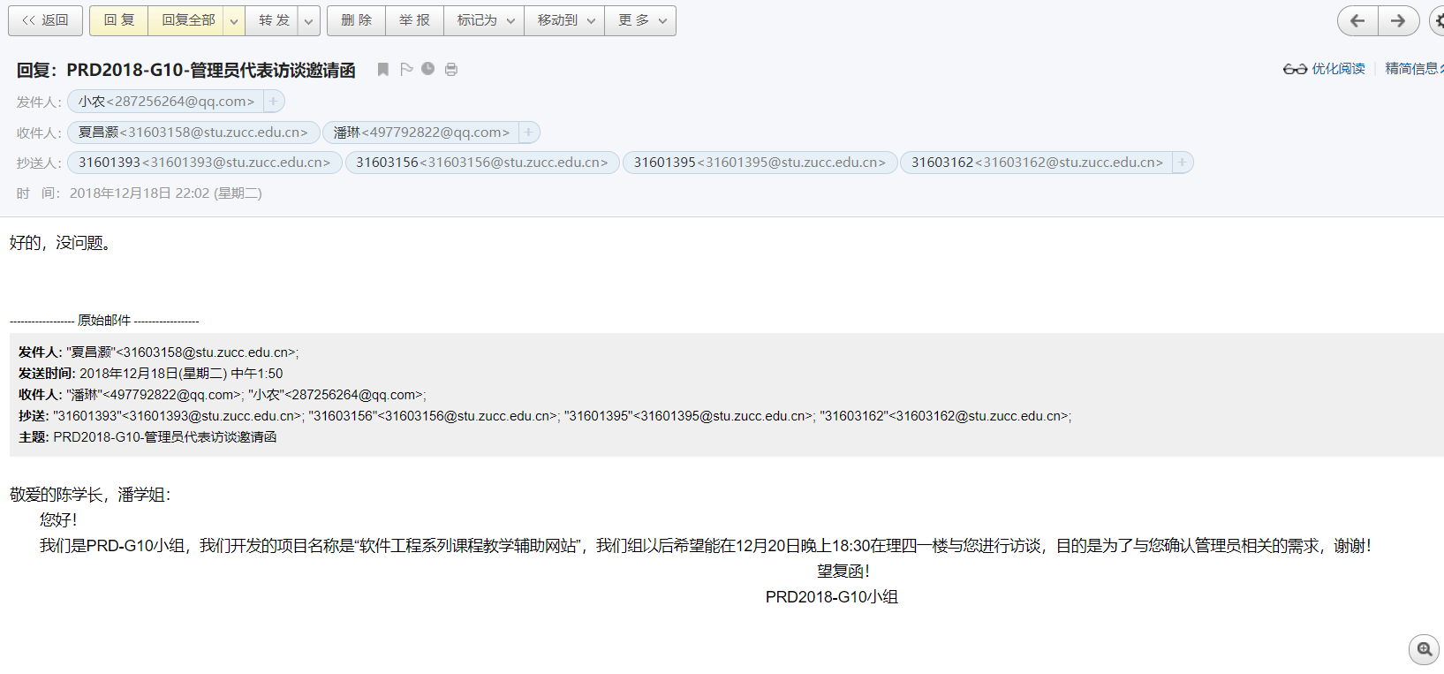
需求获取及确认
管理员需求：

Slide 15
会议地点 | 理4-504 | 访谈时间 | 2018/12/25 16.00-16.30
主 持 人 | 夏昌灏 | 记录人 | 吴荣欣
参与人员 | 杨枨、黄浩峰、夏昌灏、吴荣欣、叶忠杰、李俊
修改
访谈内容概况： 我们G10小组根据教师用户代表访谈改进完成界面原型，并且演示给教师代表杨枨，教师代表对上次访谈提出的细节进行确认，并且提出了一些新的需求。 上次提出的需求有： 网站公告 版权信息 个人中心主页信息过少（回帖数，粉丝，新的回帖等信息） 课程新增删除（管理员不负责） 找回课程管理员负责 课程介绍与别的板块平行 课程资料分类 课程答疑新建答疑放在最上面 答疑分类 答疑发送内容 提前关闭答疑 关闭答疑提醒 保存附件 论坛改名课程交流 课程交流设计成论坛子板块 相关链接改成课程链接 添加链接修改 论坛分类 点赞数，回复，收藏 按照各种数据排序 帖子带附件要有标志 一层楼，@形式 一楼的回复按钮 附件限制为1个 搜索结果直接排列，结果只出现链接 全部确认完毕 提出了新的需求有： 在教师用户中心主页需要能查看到自己的总粉丝数 在教师用户中心主页需要能看到新的收藏
教师用户代表访谈记录

Slide 16
会议地点 | 理4-1楼 | 访谈时间 | 2018/12/20 18.30-19.10
主 持 人 | 夏昌灏 | 记录人 | 叶忠杰
参与人员 | 夏昌灏、叶忠杰、陈尚辉管理员、潘琳管理员
修改
访谈内容概况： 我们G10小组将网页端的管理员端界面原型给两位管理员演示，管理员根据我们的界面原型提出了以下需要修改的地方： 在选择操作目标时，出了单选、复选还要有全选、反选的操作方式 将重置密码功能移动到已审核用户管理当中 版权页应该由管理员统一管理 论坛子模块的添加删除应由管理员管理 对帖子要有过滤功能，即在对帖子管理时可以针对关键字进行搜索 管理员应该具备所有功能的权限，其他用户的权限不得超过管理员
管理员用户代表访谈记录

Slide 17
会议地点 | 弘毅1-6楼 | 访谈时间 | 2018/12/15 18.00-19.00
主 持 人 | 黄浩峰 | 记录人 | 李俊
参与人员 | 黄浩峰、李俊、王飞钢学生用户
修改
访谈内容概况： 我们G10小组将网页端的学生端界面原型给王飞刚学生用户演示，记录王飞钢学生用户根据我们的界面原型提出了以下需要修改的地方： 修改密码分为重置密码和忘记密码两种情况.重置密码需要登陆进入个人中心完成操作,而忘记密码应在登陆界面予以体现 教师模块:对于喜爱的教师,应有关注追踪其最新动态功能.教学心得和课程应有热门教学心得和热门课程,便于学习路径的感悟和了解教师精品课程教学强项 课程中课程交流模块:以论坛子版块的方式进行, 学生个人中心应有我的论坛,这样方便快捷.使得不用进入论坛查看动态,更符合用户习惯 答疑应具有时间列表,根据已答疑 正在答疑 即将开始进行分类
学生用户代表访谈记录

Slide 18
会议地点 | 理4-1楼 | 访谈时间 | 2018/12/20 18.30-19.10
主 持 人 | 夏昌灏 | 记录人 | 叶忠杰
参与人员 | 夏昌灏、叶忠杰、胡锦波、黄浩峰、李俊、吴荣欣
修改
访谈内容概况： 我们G10小组将网页端和移动端的游客端界面原型给胡锦波同学演示，胡锦波同学根据我们的界面原型提出了以下需要修改的地方： 期望有更多的教师介绍信息 期望有更多的课程介绍信息
游客用户代表访谈记录

Slide 19
4
界面原型

Slide 20

界面原型
Web端：

Slide 21
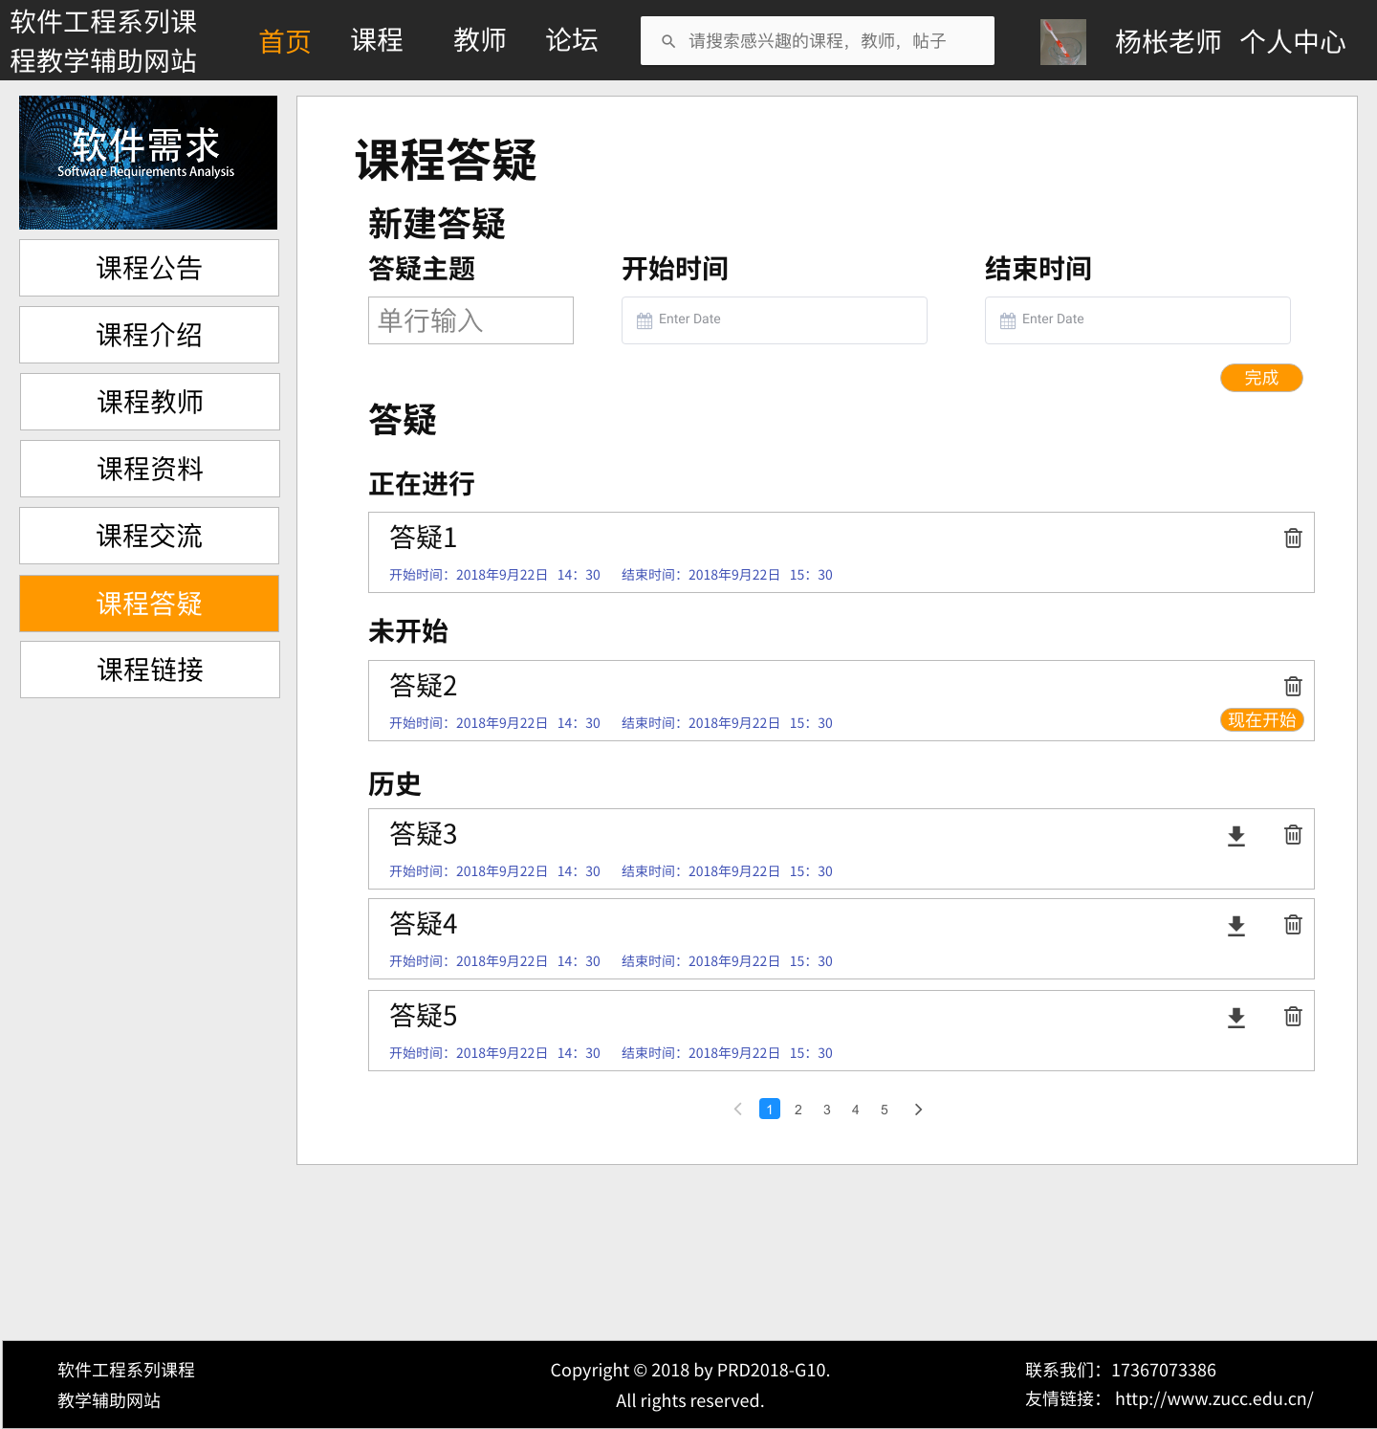
课程答疑

Slide 22
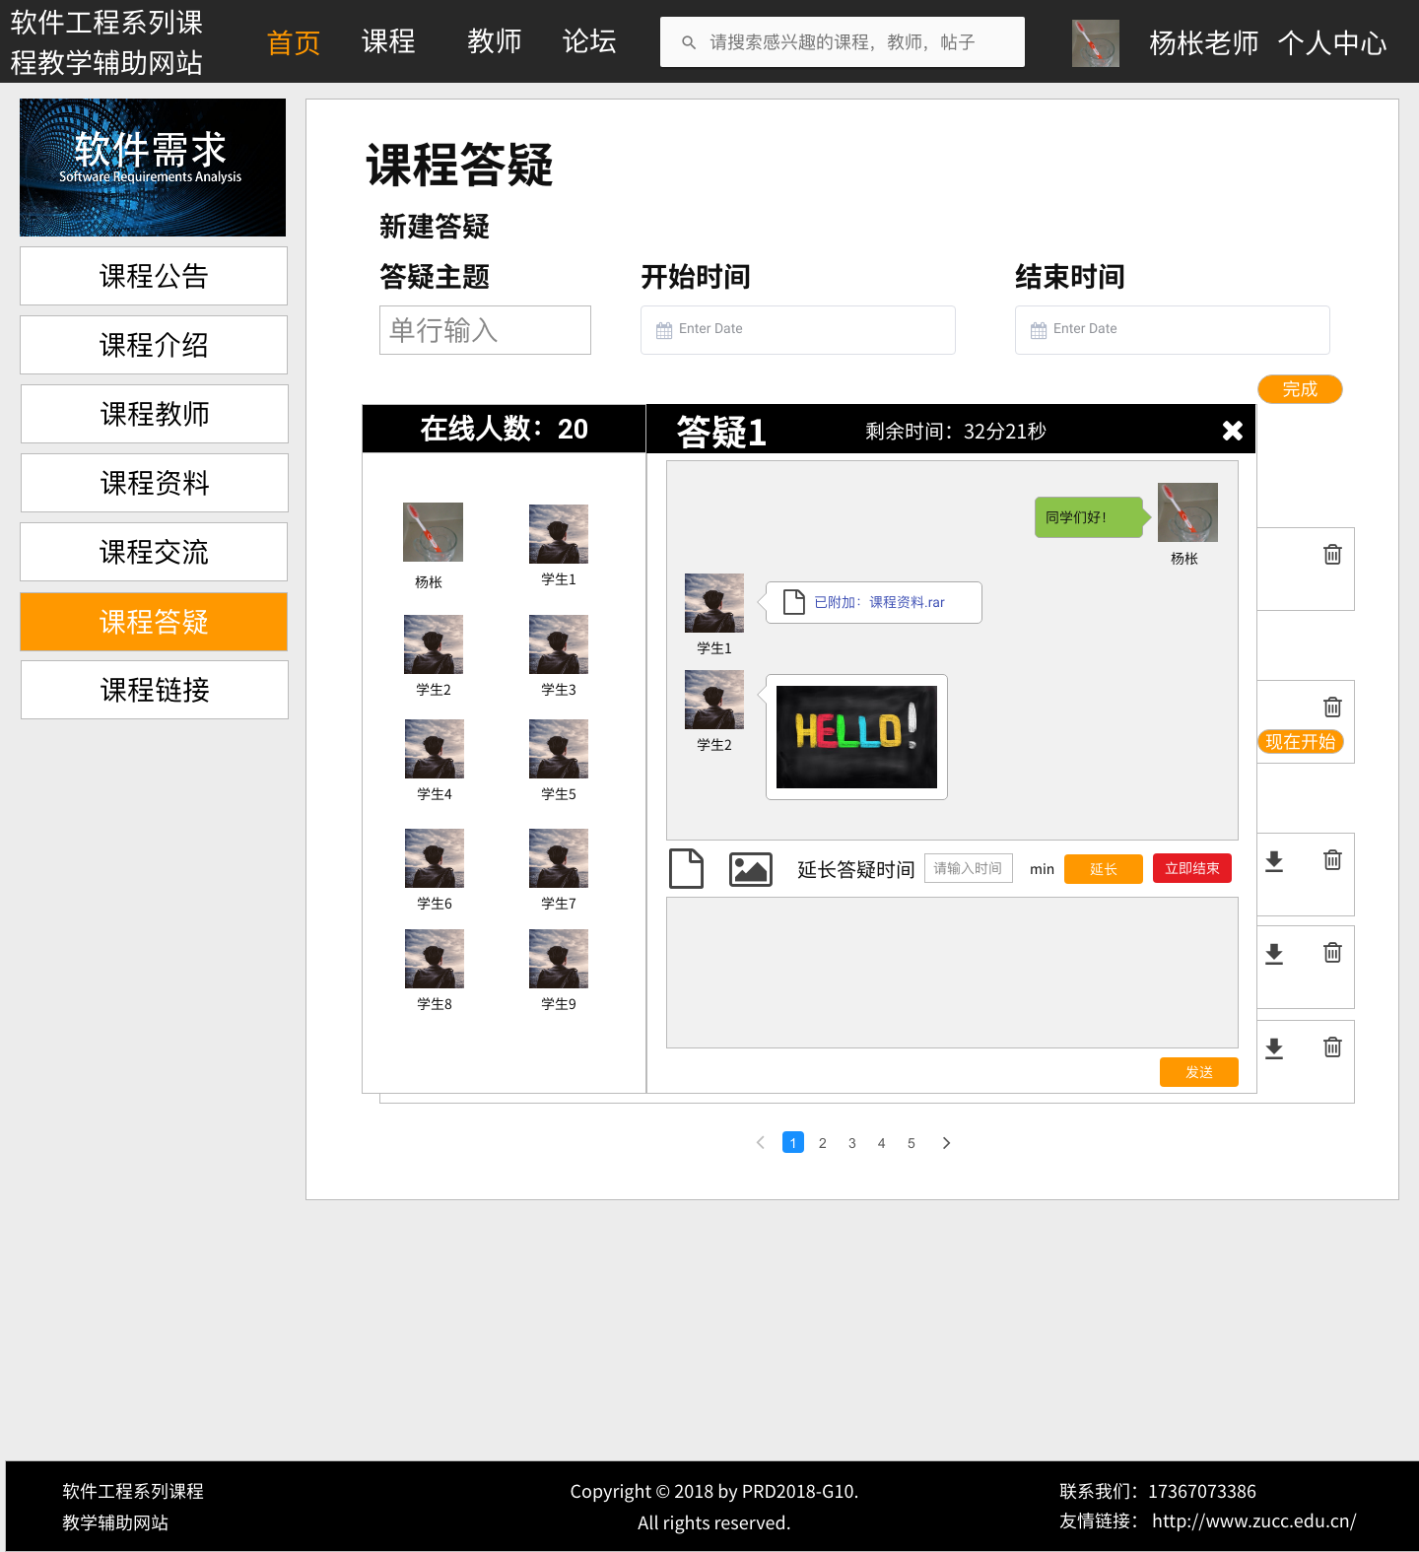
课程答疑

Slide 23
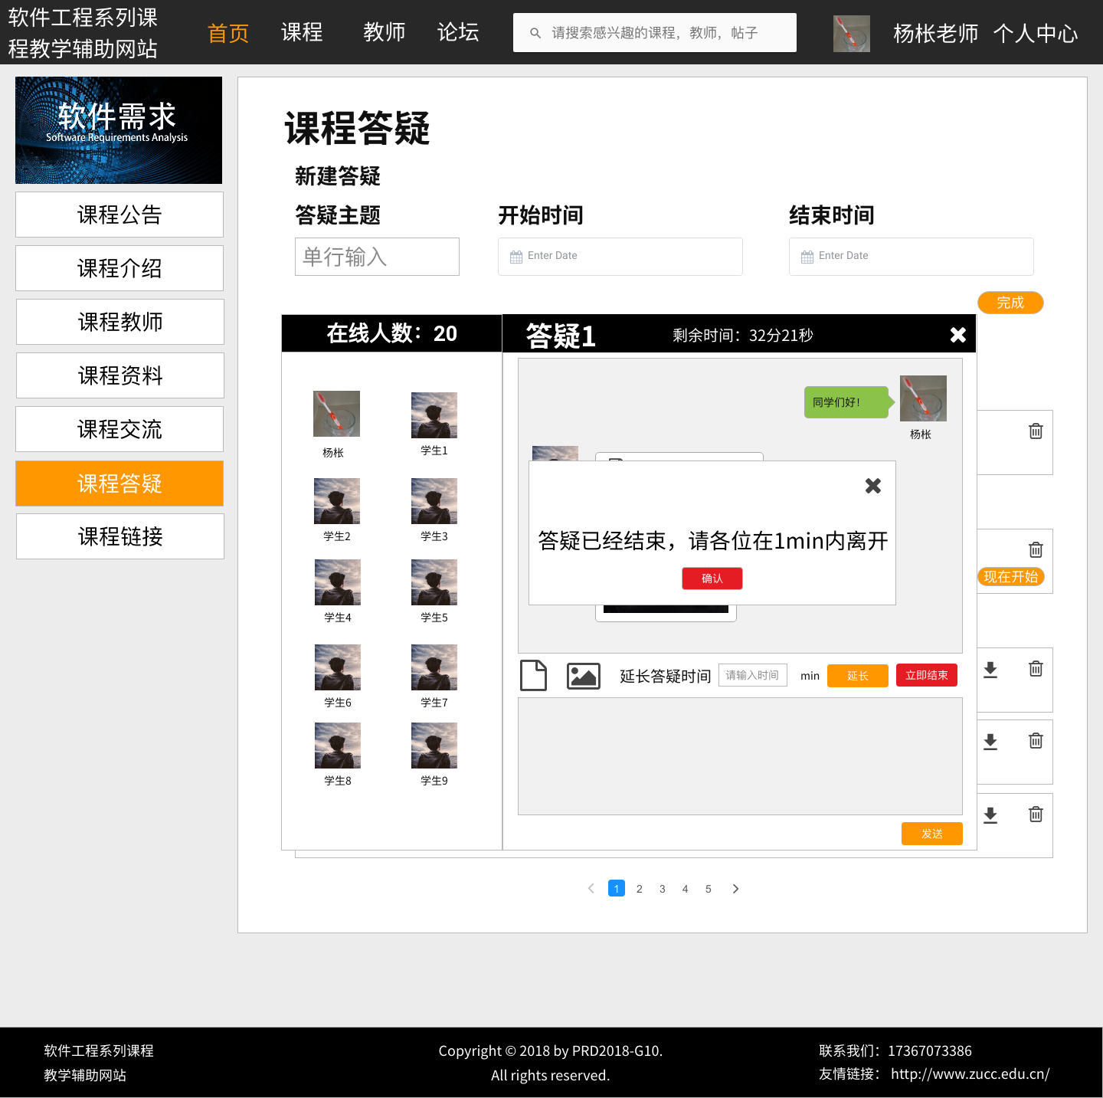
课程答疑

Slide 24
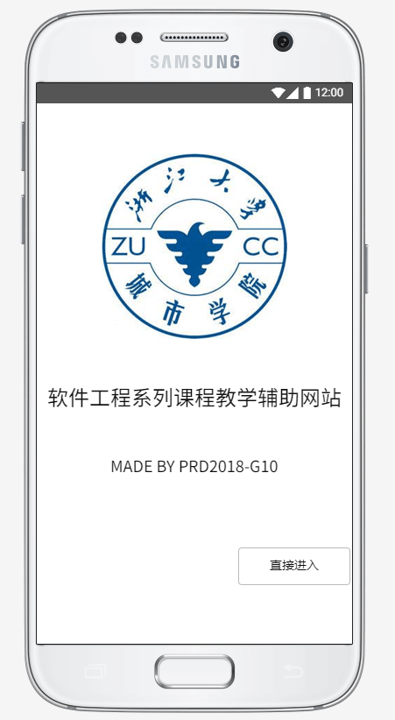
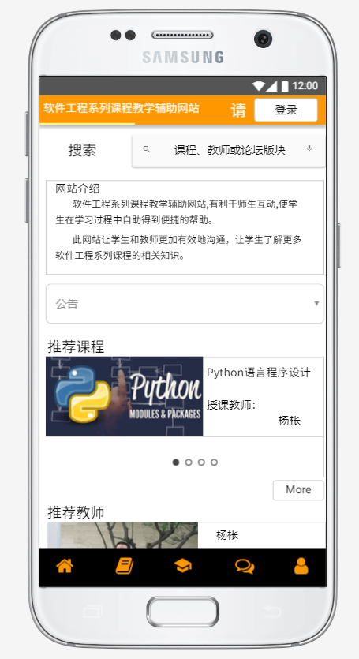
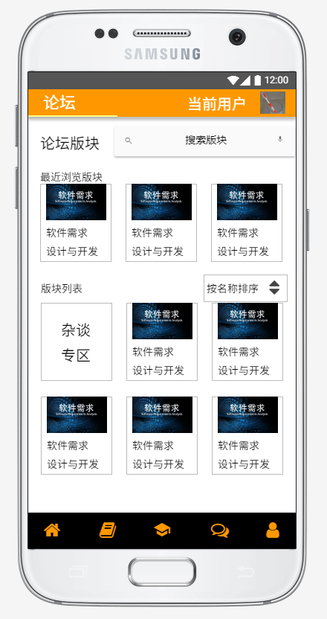
界面原型
移动端：

Slide 25
5
需求用例

Slide 26
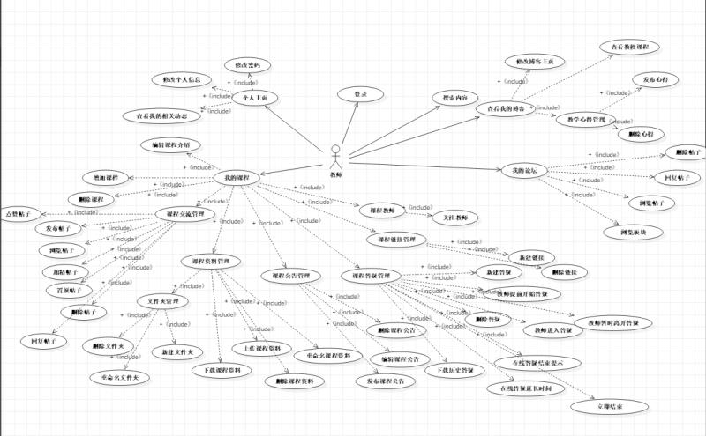
需求用例[3][4]
用例图：

Slide 27
用例名称 | 教师编辑课程介绍 | 用例编号 | UC-TEACHER-01
创建人 | 李俊 | 创建日期 | 2018年12月22日
需求来源 | PRD-2018-G10-愿景与范围文档 | 批准日期
首要角色 | 教师
次要角色 | 无
用例概述 | 教师根据需求对课程简介进行编辑
触发条件 | 教师需要编辑课程简介
前置条件 | 教师进入“我的课程”页面，选择课程，点击课程介绍，点击编辑
后置条件 | 编辑成功/失败
基本事件流 | 1、教师进入个人中心 2、教师点击“我的课程” 3、教师选择课程 4、教师点击课程介绍编辑按钮进行更改 5、编辑成功
扩展事件流 | 教师在编辑的时候，内容可以不变
异常事件流 | 1、课程介绍内容不能为空 系统提示内容不能为空
输入 | 进入“我的课程”页面，选择课程，点击课程介绍，点击编辑
输出 | 若内容不为空，编辑成功；若内容为空，则系统提示“内容不为空”
优先级 | 0.329
使用频率 | 低
注释 | 无

Slide 28
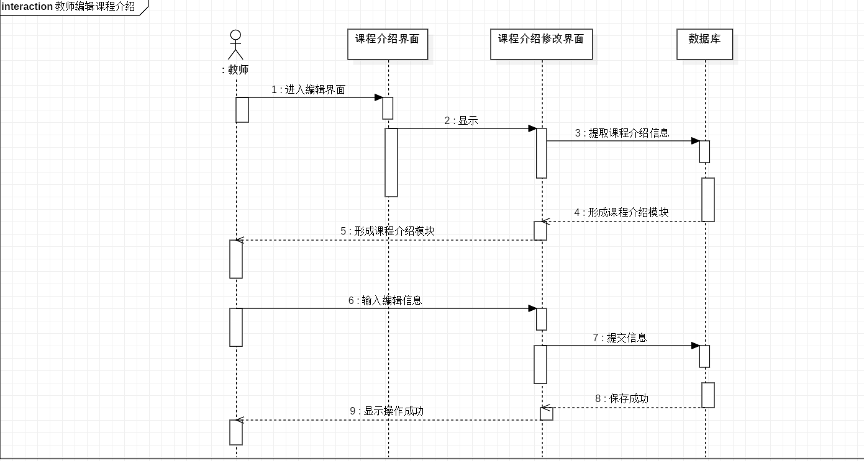
需求用例
序列图：

Slide 29
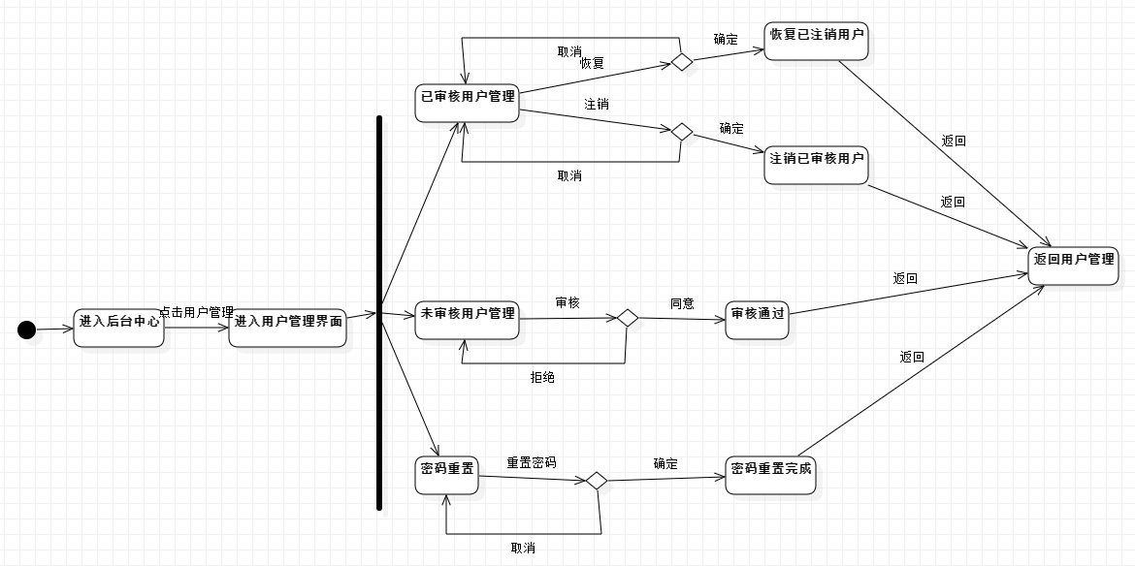
需求用例
对话框图：

Slide 30
需求用例

Slide 31
6
数据字典

Slide 32
数据字典
数据元素 | 描述 | 数据构成或者数据类型 | 数据长度 | 数据取值
姓名 | 用户实名制的标识之一 | 字符 | 40 | {1,40}
密码 | 用户登录所必须填写的 | 英文字母+整数 | 16 | {6,16}
预置问题 | 用户注册时必须填写，用于找回密码 | 字符 | 50 | {1,50}
问题答案 | 预置问题的答案，用户注册时必须填写，用于找回密码 | 字符 | 50 | {1,50}
身份证号 | 教师和学生用户以及游客的实名制的标识之一 | 英文字母+整数 | 18 | {1,18}
联系方式 | 用户的联系方式 | 手机号码+[邮箱] | / | /
手机号码 | 所有用户的联系方式之一，注册时用于接收短信验证 | int | 40 | {1,40}
邮箱 | 所有用户的联系方式之一 | 字符 | 40 | {0,40}
个人简介 | 用户的个人简介 | 字符 | 300 | {0,300}
已开课程 | 教师用户开设的课程 | 字符 | 200 | {0,200}
加入课程 | 用户加入的课程 | 字符 | 200 | {0,200}
账号 | 游客的身份标识 | 英文字母+整数 | 12 | {5,12}

Slide 33
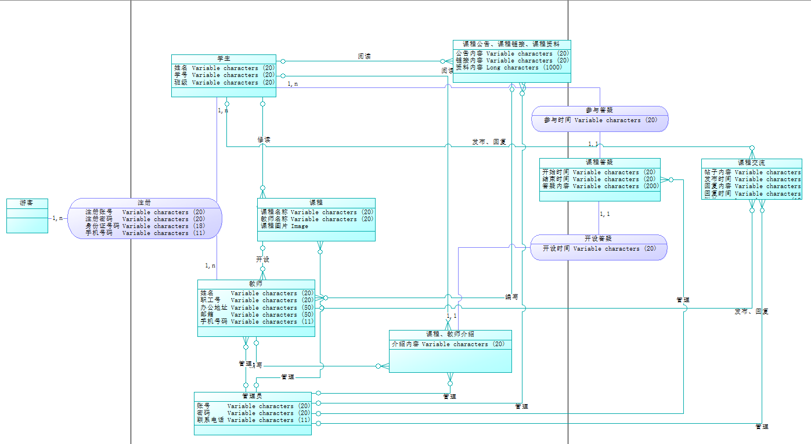
数据字典
ER图：

Slide 34
7
需求冲突

Slide 35
需求冲突
冲突描述：
1.对学生代表和教师代表对于网站导航栏标题的设置方式产生冲突
2.管理员代表表示都应该拥有增、删、改课程的权限
3.开发者代表表示对于移动端的网站在IOS平台上上传下载附件无法实现，应该在移动端删除上传下载附件功能

Slide 36

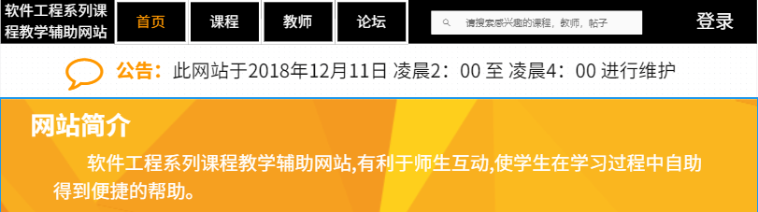

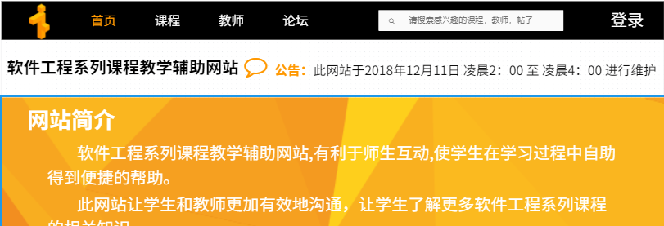
需求冲突
解决方案：
1.对学生代表和教师代表对于网站导航栏标题的设置方式产生冲突：
我们小组在衡量了两位用户代表的需求后，设计了3中备选方案，在第二次JAD会议上，让两位用户代表选择，并最终统一选择使用备选2。
原版：
备选1：
备选2：
备选3：

Slide 37
需求冲突
解决方案：
2.管理员代表表示都应该拥有增、删、改课程的权限：
教师用户同意，冲突解决

Slide 38
需求冲突
解决方案：
3.开发者代表表示对于移动端的网站在IOS平台上上传下载附件无法实现，应该在移动端删除上传下载附件功能：
各用户代表表示理解，同意在移动端删除这部分功能。

Slide 39
需求冲突
第一次
JAD会议记录：
会议地点 | 理4-508 | 会议时间 | 2018/12/28 18.30-19.00
主 持 人 | 夏昌灏 | 记录人 | 吴荣欣
参会人员 | 杨枨（教师代表）、陈尚辉（管理员代表）、沈启航（开发者代表）、王飞钢(学生代表)、黄浩峰、夏昌灏、吴荣欣、叶忠杰
修改
会议内容： 对学生代表和教师代表对于网站导航栏标题问题冲突进行了协商，采取的措施：选择备选2方式的导航栏设置 管理员代表和教师代表表示都应该拥有增、删、改课程的权限 开发者代表表示对于移动端的网站在IOS平台上上传附件无法实现，应该在移动端删除上传附件功能

Slide 40




需求冲突
第二次
JAD会议记录：
会议地点 | 理4-508 | 会议时间 | 2019/1/3 18.00-18.30
主 持 人 | 夏昌灏 | 记录人 | 夏昌灏
参会人员 | 杨枨（教师代表）、陈尚辉（管理员代表）、沈启航（开发者代表）、王飞钢(学生代表)、胡锦波（游客代表）、黄浩峰、夏昌灏、吴荣欣、叶忠杰
修改
会议内容： 对学生代表和教师代表对于网站导航栏标题问题冲突进行了协商，采取的措施：查看了各个预备方案，并且教师用户代表与学生用户代表达成了一致，采用了同一方案（备选方案2）。 原始方案： 备选方案1： 备选方案2（一致采用）： 备选方案3： 开发者代表表示对于移动端的网站在IOS平台上上传附件无法实现，应该在移动端删除上传附件功能

Slide 41
8
需求优先级

Slide 42
需求优先级
说明： [5][6]
1、参与优先级打分的用户代表主要有：游客代表（胡锦波）、教师代表（杨枨老师）、管理员代表（陈尚辉）、学生代表（王飞钢）。
2、用户代表负责为用例的相对收益、相对损失部分打分，项目经理负责为用例的相对风险、相对成本打分，权重比例由客户代表（杨枨老师）提出。
3、收益表示“如果实现，给用户带来的利益”；损失表示“如果不实现，给用户带来的损失”；风险表示“如果实现，存在的技术风险”；相对成本表示“如果实现，需要产生的费用”；权重比例是各个用户分类在最后评分时的加权值。
4、总价值=相对收益*相对比重+相对损失*相对比重
价值%=总价值/合计总价值
风险%=相对风险/合计风险
成本%=相对成本/合计成本
优先级=价值%/（成本%+风险%）
具体相对权重：客户：1.5；游客：0.5；用户：1

Slide 43
需求优先级
教师优先级打分：
主要参与者 | 用例 | 总价值 | 价值% | 相对收益 | 相对损失 | 相对风险 | 风险% | 相对成本 | 成本% | 优先级
杨枨老师 | 开设新课程 | 25 | 0.023 | 8 | 9 | 2 | 0.026 | 2 | 0.026 | 0.433
 | 注册 | 24 | 0.022 | 8 | 8 | 2 | 0.026 | 2 | 0.026 | 0.416
 | 修改密码 | 24 | 0.022 | 8 | 8 | 2 | 0.026 | 2 | 0.026 | 0.416
 | 发布帖子 | 24 | 0.022 | 8 | 8 | 2 | 0.026 | 2 | 0.026 | 0.416
 | 新建答疑 | 24 | 0.022 | 8 | 8 | 2 | 0.026 | 2 | 0.026 | 0.416
 | 浏览课程模块 | 22 | 0.02 | 7 | 8 | 2 | 0.026 | 2 | 0.026 | 0.381
 | 浏览教师模块 | 22 | 0.02 | 7 | 8 | 2 | 0.026 | 2 | 0.026 | 0.381
 | 查看教师详情 | 22 | 0.02 | 7 | 8 | 2 | 0.026 | 2 | 0.026 | 0.381
 | 上传课程资料 | 22 | 0.02 | 7 | 8 | 2 | 0.026 | 2 | 0.026 | 0.381
 | 下载课程资料 | 22 | 0.02 | 7 | 8 | 2 | 0.026 | 2 | 0.026 | 0.381
 | 浏览帖子 | 22 | 0.02 | 7 | 8 | 2 | 0.026 | 2 | 0.026 | 0.381
 | 进入正在进行的答疑 | 22 | 0.02 | 7 | 8 | 2 | 0.026 | 2 | 0.026 | 0.381
 | 下载历史答疑记录 | 22 | 0.02 | 7 | 8 | 2 | 0.026 | 2 | 0.026 | 0.381
 | 发布心得 | 22 | 0.02 | 7 | 8 | 2 | 0.026 | 2 | 0.026 | 0.381
 | 查看课程详情 | 21 | 0.019 | 7 | 7 | 2 | 0.026 | 2 | 0.026 | 0.364
 | 查看个人中心 | 21 | 0.019 | 7 | 7 | 2 | 0.026 | 2 | 0.026 | 0.364
 | 发布课程公告 | 21 | 0.019 | 7 | 7 | 2 | 0.026 | 2 | 0.026 | 0.364
 | 下载帖子附件 | 21 | 0.019 | 7 | 7 | 2 | 0.026 | 2 | 0.026 | 0.364
教师用户 | 登录 | 20 | 0.018 | 6 | 8 | 2 | 0.026 | 2 | 0.026 | 0.347
 | 修改个人资料 | 20 | 0.018 | 7 | 6 | 2 | 0.026 | 2 | 0.026 | 0.347
 | 下载帖子图片 | 20 | 0.018 | 7 | 6 | 2 | 0.026 | 2 | 0.026 | 0.347
 | 删除帖子 | 20 | 0.018 | 7 | 6 | 2 | 0.026 | 2 | 0.026 | 0.347
 | 浏览主页 | 19 | 0.017 | 6 | 7 | 2 | 0.026 | 2 | 0.026 | 0.329
 | 浏览论坛模块 | 19 | 0.017 | 6 | 7 | 2 | 0.026 | 2 | 0.026 | 0.329
 | 编辑课程介绍 | 19 | 0.017 | 6 | 7 | 2 | 0.026 | 2 | 0.026 | 0.329
 | 新建课程资料文件夹 | 19 | 0.017 | 6 | 7 | 2 | 0.026 | 2 | 0.026 | 0.329
 | 删除课程资料 | 19 | 0.017 | 6 | 7 | 2 | 0.026 | 2 | 0.026 | 0.329
 | 评论帖子 | 19 | 0.017 | 6 | 7 | 2 | 0.026 | 2 | 0.026 | 0.329
 | 置顶帖子 | 19 | 0.017 | 6 | 7 | 2 | 0.026 | 2 | 0.026 | 0.329
 | 加精帖子 | 19 | 0.017 | 6 | 7 | 2 | 0.026 | 2 | 0.026 | 0.329
 | 删除课程 | 19 | 0.017 | 6 | 7 | 2 | 0.026 | 2 | 0.026 | 0.329
 | 立即结束当前答疑 | 19 | 0.017 | 6 | 7 | 2 | 0.026 | 2 | 0.026 | 0.329
 | 新建链接 | 19 | 0.017 | 6 | 7 | 2 | 0.026 | 2 | 0.026 | 0.329
 | 查看教授课程 | 19 | 0.017 | 6 | 7 | 2 | 0.026 | 2 | 0.026 | 0.329
 | 查看公告 | 18 | 0.016 | 6 | 6 | 2 | 0.026 | 2 | 0.026 | 0.312
 | 全站搜索 | 18 | 0.016 | 5 | 8 | 2 | 0.026 | 2 | 0.026 | 0.312
 | 重命名课程资料文件夹 | 18 | 0.016 | 6 | 6 | 2 | 0.026 | 2 | 0.026 | 0.312
 | 点赞帖子 | 18 | 0.016 | 6 | 6 | 2 | 0.026 | 2 | 0.026 | 0.312
 | 提前开始在线答疑 | 18 | 0.016 | 6 | 6 | 2 | 0.026 | 2 | 0.026 | 0.312
 | 暂时离开答疑 | 18 | 0.016 | 6 | 6 | 2 | 0.026 | 2 | 0.026 | 0.312
 | 延长在线答疑时间 | 18 | 0.016 | 6 | 6 | 2 | 0.026 | 2 | 0.026 | 0.312
 | 删除链接 | 18 | 0.016 | 6 | 6 | 2 | 0.026 | 2 | 0.026 | 0.312
 | 关注教师博主 | 18 | 0.016 | 6 | 6 | 2 | 0.026 | 2 | 0.026 | 0.312
 | 删除心得 | 18 | 0.016 | 6 | 6 | 2 | 0.026 | 2 | 0.026 | 0.312
 | 修改博客 | 18 | 0.016 | 6 | 6 | 2 | 0.026 | 2 | 0.026 | 0.312
 | 修改课程公告 | 17 | 0.015 | 6 | 5 | 2 | 0.026 | 2 | 0.026 | 0.295
 | 删除课程资料文件夹 | 17 | 0.015 | 6 | 5 | 2 | 0.026 | 2 | 0.026 | 0.295
 | 删除答疑 | 17 | 0.015 | 6 | 5 | 2 | 0.026 | 2 | 0.026 | 0.295
 | 查看新粉丝 | 16 | 0.014 | 5 | 6 | 2 | 0.026 | 2 | 0.026 | 0.277
 | 查看总粉丝 | 15 | 0.014 | 5 | 5 | 2 | 0.026 | 2 | 0.026 | 0.260
 | 查看最新点赞 | 15 | 0.014 | 5 | 5 | 2 | 0.026 | 2 | 0.026 | 0.260
 | 查看最新收藏 | 15 | 0.014 | 5 | 5 | 2 | 0.026 | 2 | 0.026 | 0.260
 | 查看我的评论 | 15 | 0.014 | 5 | 5 | 2 | 0.026 | 2 | 0.026 | 0.260
 | 查看我的点赞 | 15 | 0.014 | 5 | 5 | 2 | 0.026 | 2 | 0.026 | 0.260
 | 查看我的收藏 | 15 | 0.014 | 5 | 5 | 2 | 0.026 | 2 | 0.026 | 0.260
 | 删除课程公告 | 15 | 0.014 | 5 | 5 | 2 | 0.026 | 2 | 0.026 | 0.260
 | 重命名课程资料 | 15 | 0.014 | 5 | 5 | 2 | 0.026 | 2 | 0.026 | 0.260
 | 查看最新评论 | 14 | 0.013 | 5 | 4 | 2 | 0.026 | 2 | 0.026 | 0.243
主要参与者 | 用例 | 总价值 | 价值% | 相对收益 | 相对损失 | 相对风险 | 风险% | 相对成本 | 成本% | 优先级
杨枨老师 | 查看课程详情 | 24 | 0.02 | 8 | 8 | 2 | 0.026 | 2 | 0.026 | 0.385
 | 查看最新点赞 | 24 | 0.02 | 8 | 8 | 2 | 0.026 | 2 | 0.026 | 0.385
 | 新建课程资料文件夹 | 24 | 0.02 | 8 | 8 | 2 | 0.026 | 2 | 0.026 | 0.385
 | 删除答疑 | 24 | 0.02 | 8 | 8 | 2 | 0.026 | 2 | 0.026 | 0.385
 | 删除心得 | 24 | 0.02 | 8 | 8 | 2 | 0.026 | 2 | 0.026 | 0.385
 | 浏览启动页 | 22 | 0.018 | 7 | 8 | 2 | 0.026 | 2 | 0.026 | 0.353
 | 注册 | 22 | 0.018 | 7 | 8 | 2 | 0.026 | 2 | 0.026 | 0.353
 | 浏览主页 | 22 | 0.018 | 7 | 8 | 2 | 0.026 | 2 | 0.026 | 0.353
 | 浏览论坛模块 | 22 | 0.018 | 7 | 8 | 2 | 0.026 | 2 | 0.026 | 0.353
 | 修改个人资料 | 22 | 0.018 | 7 | 8 | 2 | 0.026 | 2 | 0.026 | 0.353
 | 修改密码 | 22 | 0.018 | 7 | 8 | 2 | 0.026 | 2 | 0.026 | 0.353
 | 查看我的评论 | 22 | 0.018 | 7 | 8 | 2 | 0.026 | 2 | 0.026 | 0.353
 | 查看我的收藏 | 22 | 0.018 | 7 | 8 | 2 | 0.026 | 2 | 0.026 | 0.353
 | 编辑课程介绍 | 22 | 0.018 | 7 | 8 | 2 | 0.026 | 2 | 0.026 | 0.353
 | 上传课程资料 | 22 | 0.018 | 7 | 8 | 2 | 0.026 | 2 | 0.026 | 0.353
 | 删除课程资料 | 22 | 0.018 | 7 | 8 | 2 | 0.026 | 2 | 0.026 | 0.353
 | 重命名课程资料 | 22 | 0.018 | 7 | 8 | 2 | 0.026 | 2 | 0.026 | 0.353
 | 删除帖子 | 22 | 0.018 | 7 | 8 | 2 | 0.026 | 2 | 0.026 | 0.353
 | 点赞帖子 | 22 | 0.018 | 7 | 8 | 2 | 0.026 | 2 | 0.026 | 0.353
 | 置顶帖子 | 22 | 0.018 | 7 | 8 | 2 | 0.026 | 2 | 0.026 | 0.353
 | 加精帖子 | 22 | 0.018 | 7 | 8 | 2 | 0.026 | 2 | 0.026 | 0.353
 | 删除课程 | 22 | 0.018 | 7 | 8 | 2 | 0.026 | 2 | 0.026 | 0.353
 | 新建答疑 | 22 | 0.018 | 7 | 8 | 2 | 0.026 | 2 | 0.026 | 0.353
 | 立即结束当前答疑 | 22 | 0.018 | 7 | 8 | 2 | 0.026 | 2 | 0.026 | 0.353
 | 下载历史答疑记录 | 22 | 0.018 | 7 | 8 | 2 | 0.026 | 2 | 0.026 | 0.353
 | 新建链接 | 22 | 0.018 | 7 | 8 | 2 | 0.026 | 2 | 0.026 | 0.353
 | 登录 | 21 | 0.018 | 7 | 7 | 2 | 0.026 | 2 | 0.026 | 0.337
 | 全站搜索 | 21 | 0.018 | 7 | 7 | 2 | 0.026 | 2 | 0.026 | 0.337
 | 查看个人中心 | 21 | 0.018 | 7 | 7 | 2 | 0.026 | 2 | 0.026 | 0.337
 | 查看总粉丝 | 21 | 0.018 | 7 | 7 | 2 | 0.026 | 2 | 0.026 | 0.337
 | 查看我的点赞 | 21 | 0.018 | 7 | 7 | 2 | 0.026 | 2 | 0.026 | 0.337
 | 修改课程公告 | 21 | 0.018 | 7 | 7 | 2 | 0.026 | 2 | 0.026 | 0.337
 | 下载课程资料 | 21 | 0.018 | 7 | 7 | 2 | 0.026 | 2 | 0.026 | 0.337
 | 下载帖子图片 | 21 | 0.018 | 7 | 7 | 2 | 0.026 | 2 | 0.026 | 0.337
 | 评论帖子 | 21 | 0.018 | 7 | 7 | 2 | 0.026 | 2 | 0.026 | 0.337
 | 开设新课程 | 21 | 0.018 | 7 | 7 | 2 | 0.026 | 2 | 0.026 | 0.337
 | 进入正在进行的答疑 | 21 | 0.018 | 7 | 7 | 2 | 0.026 | 2 | 0.026 | 0.337
 | 延长在线答疑时间 | 21 | 0.018 | 7 | 7 | 2 | 0.026 | 2 | 0.026 | 0.337
 | 关注教师博主 | 21 | 0.018 | 7 | 7 | 2 | 0.026 | 2 | 0.026 | 0.337
 | 浏览课程模块 | 20 | 0.017 | 7 | 6 | 2 | 0.026 | 2 | 0.026 | 0.321
 | 查看最新评论 | 20 | 0.017 | 7 | 6 | 2 | 0.026 | 2 | 0.026 | 0.321
 | 删除课程公告 | 20 | 0.017 | 7 | 6 | 2 | 0.026 | 2 | 0.026 | 0.321
 | 发布帖子 | 20 | 0.017 | 7 | 6 | 2 | 0.026 | 2 | 0.026 | 0.321
 | 暂时离开答疑 | 20 | 0.017 | 7 | 6 | 2 | 0.026 | 2 | 0.026 | 0.321
 | 发布心得 | 20 | 0.017 | 7 | 6 | 2 | 0.026 | 2 | 0.026 | 0.321
 | 查看公告 | 19 | 0.016 | 6 | 7 | 2 | 0.026 | 2 | 0.026 | 0.305
 | 查看新粉丝 | 19 | 0.016 | 6 | 7 | 2 | 0.026 | 2 | 0.026 | 0.305
 | 发布课程公告 | 19 | 0.016 | 6 | 7 | 2 | 0.026 | 2 | 0.026 | 0.305
 | 浏览帖子 | 19 | 0.016 | 6 | 7 | 2 | 0.026 | 2 | 0.026 | 0.305
 | 提前开始在线答疑 | 19 | 0.016 | 6 | 7 | 2 | 0.026 | 2 | 0.026 | 0.305
 | 删除链接 | 19 | 0.016 | 6 | 7 | 2 | 0.026 | 2 | 0.026 | 0.305
 | 浏览教师模块 | 16 | 0.013 | 5 | 6 | 2 | 0.026 | 2 | 0.026 | 0.257
教师用户 | 查看最新收藏 | 16 | 0.013 | 5 | 6 | 2 | 0.026 | 2 | 0.026 | 0.257
 | 重命名课程资料文件夹 | 16 | 0.013 | 5 | 6 | 2 | 0.026 | 2 | 0.026 | 0.257
 | 修改博客 | 16 | 0.013 | 5 | 6 | 2 | 0.026 | 2 | 0.026 | 0.257
 | 查看教师详情 | 15 | 0.013 | 5 | 5 | 2 | 0.026 | 2 | 0.026 | 0.241
 | 删除课程资料文件夹 | 15 | 0.013 | 5 | 5 | 2 | 0.026 | 2 | 0.026 | 0.241
 | 查看教授课程 | 15 | 0.013 | 5 | 5 | 2 | 0.026 | 2 | 0.026 | 0.241

Slide 44
需求优先级
管理员优先级打分：
主要参与者 | 用例 | 总价值 | 价值% | 相对收益 | 相对损失 | 相对风险 | 风险 % | 相对成本 | 成本 % | 优先级
陈尚辉 | 1管理员登录 | 21 | 0.0270 | 6 | 9 | 2 | 0.026 | 2 | 0.026 | 0.512
 | 2浏览后台中心主页 | 16 | 0.0205 | 5 | 6 | 2 | 0.026 | 2 | 0.026 | 0.390
 | 3浏览已审核用户 | 23 | 0.0295 | 7 | 9 | 2 | 0.026 | 2 | 0.026 | 0.561
 | 4注销已审核用户 | 17 | 0.0218 | 6 | 5 | 2 | 0.026 | 2 | 0.026 | 0.415
 | 5恢复已注销用户 | 17 | 0.0218 | 6 | 5 | 2 | 0.026 | 2 | 0.026 | 0.415
 | 6浏览未审核用户 | 22 | 0.0282 | 7 | 8 | 2 | 0.026 | 2 | 0.026 | 0.537
 | 7拒绝未审核用户 | 20 | 0.0257 | 6 | 8 | 2 | 0.026 | 2 | 0.026 | 0.488
 | 8同意未审核用户 | 23 | 0.0295 | 7 | 9 | 2 | 0.026 | 2 | 0.026 | 0.561
 | 9重置密码 | 20 | 0.0257 | 6 | 8 | 2 | 0.026 | 2 | 0.026 | 0.488
 | 10浏览课程恢复页面 | 15 | 0.0193 | 5 | 5 | 2 | 0.026 | 2 | 0.026 | 0.366
 | 11恢复已删除课程 | 19 | 0.0244 | 6 | 7 | 2 | 0.026 | 2 | 0.026 | 0.463
 | 12浏览课程删除页面 | 19 | 0.0244 | 6 | 7 | 2 | 0.026 | 2 | 0.026 | 0.463
 | 13删除已有课程 | 22 | 0.0282 | 7 | 8 | 2 | 0.026 | 2 | 0.026 | 0.537
 | 14浏览课程内容页面 | 24 | 0.0308 | 8 | 8 | 2 | 0.026 | 2 | 0.026 | 0.585
 | 15浏览推荐课程页面 | 21 | 0.0270 | 7 | 7 | 2 | 0.026 | 2 | 0.026 | 0.512
 | 16设置推荐课程 | 23 | 0.0295 | 7 | 9 | 2 | 0.026 | 2 | 0.026 | 0.561
 | 17浏览推荐教师页面 | 20 | 0.0257 | 6 | 8 | 2 | 0.026 | 2 | 0.026 | 0.488
 | 18设置推荐教师 | 23 | 0.0295 | 7 | 9 | 2 | 0.026 | 2 | 0.026 | 0.561
 | 19浏览推荐帖子页面 | 20 | 0.0257 | 6 | 8 | 2 | 0.026 | 2 | 0.026 | 0.488
 | 20设置推荐帖子 | 23 | 0.0295 | 7 | 9 | 2 | 0.026 | 2 | 0.026 | 0.561
 | 21浏览公告管理页面 | 20 | 0.0257 | 6 | 8 | 2 | 0.026 | 2 | 0.026 | 0.488
 | 22修改公告管理 | 22 | 0.0282 | 7 | 8 | 2 | 0.026 | 2 | 0.026 | 0.537
 | 23浏览版权页管理页面 | 19 | 0.0244 | 6 | 7 | 2 | 0.026 | 2 | 0.026 | 0.463
 | 24修改版权页 | 16 | 0.0205 | 5 | 6 | 2 | 0.026 | 2 | 0.026 | 0.390
 | 25浏览板块管理页面 | 19 | 0.0244 | 6 | 7 | 2 | 0.026 | 2 | 0.026 | 0.463
 | 26删除版块 | 16 | 0.0205 | 5 | 6 | 2 | 0.026 | 2 | 0.026 | 0.390
 | 27浏览帖子管理 | 21 | 0.0270 | 7 | 7 | 2 | 0.026 | 2 | 0.026 | 0.512
 | 28删除帖子 | 22 | 0.0282 | 7 | 8 | 2 | 0.026 | 2 | 0.026 | 0.537
 | 29置顶帖子 | 21 | 0.0270 | 7 | 7 | 2 | 0.026 | 2 | 0.026 | 0.512
 | 30加精帖子 | 22 | 0.0282 | 7 | 8 | 2 | 0.026 | 2 | 0.026 | 0.537
 | 31取消置顶帖子 | 19 | 0.0244 | 6 | 7 | 2 | 0.026 | 2 | 0.026 | 0.463
 | 32取消加精帖子 | 19 | 0.0244 | 6 | 7 | 2 | 0.026 | 2 | 0.026 | 0.463
 | 33搜索已审核用户 | 25 | 0.0321 | 8 | 9 | 2 | 0.026 | 2 | 0.026 | 0.610
 | 34搜索未审核用户 | 25 | 0.0321 | 8 | 9 | 2 | 0.026 | 2 | 0.026 | 0.610
 | 35搜索已有课程 | 20 | 0.0257 | 6 | 8 | 2 | 0.026 | 2 | 0.026 | 0.488
 | 36搜索已删除课程 | 19 | 0.0244 | 6 | 7 | 2 | 0.026 | 2 | 0.026 | 0.463
 | 37搜索论坛板块 | 22 | 0.0282 | 7 | 8 | 2 | 0.026 | 2 | 0.026 | 0.537
 | 38搜索帖子 | 24 | 0.0308 | 8 | 8 | 2 | 0.026 | 2 | 0.026 | 0.585

Slide 45
需求优先级
学生优先级打分：
主要参与者 | 用例 | 总价值 | 价值% | 相对收益 | 相对损失 | 相对风险 | 风险 % | 相对成本 | 成本 % | 优先级
王飞钢 | 1学生登录 | 30 | 0.0363 | 10 | 10 | 2 | 0.04 | 2 | 0.04 | 0.454
 | 28查看我的课程 | 28 | 0.0339 | 9 | 10 | 2 | 0.04 | 2 | 0.04 | 0.424
 | 34参与答疑 | 27 | 0.0327 | 9 | 9 | 2 | 0.04 | 2 | 0.04 | 0.409
 | 30查看课程公告 | 24 | 0.0291 | 7 | 10 | 2 | 0.04 | 2 | 0.04 | 0.363
 | 40浏览帖子 | 25 | 0.0303 | 8 | 9 | 2 | 0.04 | 2 | 0.04 | 0.378
 | 2学生搜索 | 23 | 0.0278 | 7 | 9 | 2 | 0.04 | 2 | 0.04 | 0.348
 | 7学生查看课程 | 24 | 0.0291 | 8 | 8 | 2 | 0.04 | 2 | 0.04 | 0.363
 | 18下载附件 | 24 | 0.0291 | 8 | 8 | 2 | 0.04 | 2 | 0.04 | 0.363
 | 41发布帖子 | 24 | 0.0291 | 8 | 8 | 2 | 0.04 | 2 | 0.04 | 0.363
 | 16查看我的帖子动态 | 23 | 0.0278 | 8 | 7 | 2 | 0.04 | 2 | 0.04 | 0.348
 | 17回复帖子 | 22 | 0.0266 | 7 | 8 | 2 | 0.04 | 2 | 0.04 | 0.333
 | 35答疑中上传附件 | 22 | 0.0266 | 7 | 8 | 2 | 0.04 | 2 | 0.04 | 0.333
 | 36答疑中下载附件 | 23 | 0.0278 | 8 | 7 | 2 | 0.04 | 2 | 0.04 | 0.348
 | 42删除帖子 | 22 | 0.0266 | 7 | 8 | 2 | 0.04 | 2 | 0.04 | 0.333
 | 4学生查看教师教学心得 | 20 | 0.0242 | 6 | 8 | 2 | 0.04 | 2 | 0.04 | 0.303
 | 9浏览主页 | 21 | 0.0254 | 7 | 7 | 2 | 0.04 | 2 | 0.04 | 0.318
 | 15浏览帖子 | 21 | 0.0254 | 7 | 7 | 2 | 0.04 | 2 | 0.04 | 0.318
 | 23重置密码 | 20 | 0.0242 | 6 | 8 | 2 | 0.04 | 2 | 0.04 | 0.303
 | 39课程交流 | 20 | 0.0242 | 6 | 8 | 2 | 0.04 | 2 | 0.04 | 0.303
 | 43帖子中上传附件 | 20 | 0.0242 | 6 | 8 | 2 | 0.04 | 2 | 0.04 | 0.303
 | 44上传图片 | 20 | 0.0242 | 6 | 8 | 2 | 0.04 | 2 | 0.04 | 0.303
 | 11发布帖子 | 19 | 0.0230 | 6 | 7 | 2 | 0.04 | 2 | 0.04 | 0.288
 | 31查看课程资料 | 18 | 0.0218 | 5 | 8 | 2 | 0.04 | 2 | 0.04 | 0.272
 | 5学生查看教师所授课程 | 19 | 0.0230 | 7 | 5 | 2 | 0.04 | 2 | 0.04 | 0.288
 | 13删除帖子 | 17 | 0.0206 | 5 | 7 | 2 | 0.04 | 2 | 0.04 | 0.257
 | 14浏览板块 | 18 | 0.0218 | 6 | 6 | 2 | 0.04 | 2 | 0.04 | 0.272
 | 22我的账号 | 19 | 0.0230 | 7 | 5 | 2 | 0.04 | 2 | 0.04 | 0.288
 | 32下载课程资料 | 18 | 0.0218 | 6 | 6 | 2 | 0.04 | 2 | 0.04 | 0.272
 | 6学生关注教师 | 14 | 0.0169 | 4 | 6 | 2 | 0.04 | 2 | 0.04 | 0.212
 | 10查看论坛 | 15 | 0.0182 | 5 | 5 | 2 | 0.04 | 2 | 0.04 | 0.227
 | 12上传附件 | 15 | 0.0182 | 5 | 5 | 2 | 0.04 | 2 | 0.04 | 0.227
 | 19收藏帖子 | 15 | 0.0182 | 5 | 5 | 2 | 0.04 | 2 | 0.04 | 0.227
 | 21个人中心 | 12 | 0.0145 | 2 | 8 | 2 | 0.04 | 2 | 0.04 | 0.182
 | 29查看课程资料 | 16 | 0.0194 | 6 | 4 | 2 | 0.04 | 2 | 0.04 | 0.242
 | 33查看课程链接 | 14 | 0.0169 | 4 | 6 | 2 | 0.04 | 2 | 0.04 | 0.212
 | 3学生查看教师 | 14 | 0.0169 | 5 | 4 | 2 | 0.04 | 2 | 0.04 | 0.212
 | 8退出登录 | 13 | 0.0157 | 4 | 5 | 2 | 0.04 | 2 | 0.04 | 0.197
 | 38下载历史答疑 | 14 | 0.0169 | 5 | 4 | 2 | 0.04 | 2 | 0.04 | 0.212
 | 20点赞帖子 | 12 | 0.0145 | 4 | 4 | 2 | 0.04 | 2 | 0.04 | 0.182
 | 37退出答疑 | 13 | 0.0157 | 5 | 3 | 2 | 0.04 | 2 | 0.04 | 0.197
 | 27修改邮箱 | 8 | 0.0097 | 3 | 2 | 2 | 0.04 | 2 | 0.04 | 0.121
 | 24修改信息 | 6 | 0.0073 | 2 | 2 | 2 | 0.04 | 2 | 0.04 | 0.091
 | 25修改电话 | 6 | 0.0073 | 2 | 2 | 2 | 0.04 | 2 | 0.04 | 0.091
 | 26修改头像 | 6 | 0.0073 | 2 | 2 | 2 | 0.04 | 2 | 0.04 | 0.091
主要参与者 | 用例 | 总价值 | 价值% | 相对收益 | 相对损失 | 相对风险 | 风险 % | 相对成本 | 成本 % | 优先级
王飞钢 | 1学生登录 | 30 | 0.0363 | 10 | 10 | 2 | 0.04 | 2 | 0.04 | 0.454
 | 28查看我的课程 | 28 | 0.0339 | 9 | 10 | 2 | 0.04 | 2 | 0.04 | 0.424
 | 34参与答疑 | 27 | 0.0327 | 9 | 9 | 2 | 0.04 | 2 | 0.04 | 0.409
 | 30查看课程公告 | 24 | 0.0291 | 7 | 10 | 2 | 0.04 | 2 | 0.04 | 0.363
 | 40浏览帖子 | 25 | 0.0303 | 8 | 9 | 2 | 0.04 | 2 | 0.04 | 0.378
 | 2学生搜索 | 23 | 0.0278 | 7 | 9 | 2 | 0.04 | 2 | 0.04 | 0.348
 | 7学生查看课程 | 24 | 0.0291 | 8 | 8 | 2 | 0.04 | 2 | 0.04 | 0.363
 | 18下载附件 | 24 | 0.0291 | 8 | 8 | 2 | 0.04 | 2 | 0.04 | 0.363
 | 41发布帖子 | 24 | 0.0291 | 8 | 8 | 2 | 0.04 | 2 | 0.04 | 0.363
 | 16查看我的帖子动态 | 23 | 0.0278 | 8 | 7 | 2 | 0.04 | 2 | 0.04 | 0.348
 | 17回复帖子 | 22 | 0.0266 | 7 | 8 | 2 | 0.04 | 2 | 0.04 | 0.333
 | 36答疑中下载附件 | 23 | 0.0278 | 8 | 7 | 2 | 0.04 | 2 | 0.04 | 0.348
 | 42删除帖子 | 22 | 0.0266 | 7 | 8 | 2 | 0.04 | 2 | 0.04 | 0.333
 | 4学生查看教师教学心得 | 20 | 0.0242 | 6 | 8 | 2 | 0.04 | 2 | 0.04 | 0.303
 | 9浏览主页 | 21 | 0.0254 | 7 | 7 | 2 | 0.04 | 2 | 0.04 | 0.318
 | 15浏览帖子 | 21 | 0.0254 | 7 | 7 | 2 | 0.04 | 2 | 0.04 | 0.318
 | 23重置密码 | 20 | 0.0242 | 6 | 8 | 2 | 0.04 | 2 | 0.04 | 0.303
 | 39课程交流 | 20 | 0.0242 | 6 | 8 | 2 | 0.04 | 2 | 0.04 | 0.303
 | 11发布帖子 | 19 | 0.0230 | 6 | 7 | 2 | 0.04 | 2 | 0.04 | 0.288
 | 31查看课程资料 | 18 | 0.0218 | 5 | 8 | 2 | 0.04 | 2 | 0.04 | 0.272
 | 5学生查看教师所授课程 | 19 | 0.0230 | 7 | 5 | 2 | 0.04 | 2 | 0.04 | 0.288
 | 13删除帖子 | 17 | 0.0206 | 5 | 7 | 2 | 0.04 | 2 | 0.04 | 0.257
 | 14浏览板块 | 18 | 0.0218 | 6 | 6 | 2 | 0.04 | 2 | 0.04 | 0.272
 | 22我的账号 | 19 | 0.0230 | 7 | 5 | 2 | 0.04 | 2 | 0.04 | 0.288
 | 32下载课程资料 | 18 | 0.0218 | 6 | 6 | 2 | 0.04 | 2 | 0.04 | 0.272
 | 6学生关注教师 | 14 | 0.0169 | 4 | 6 | 2 | 0.04 | 2 | 0.04 | 0.212
 | 10查看论坛 | 15 | 0.0182 | 5 | 5 | 2 | 0.04 | 2 | 0.04 | 0.227
 | 19收藏帖子 | 15 | 0.0182 | 5 | 5 | 2 | 0.04 | 2 | 0.04 | 0.227
 | 21个人中心 | 12 | 0.0145 | 2 | 8 | 2 | 0.04 | 2 | 0.04 | 0.182
 | 29查看课程资料 | 16 | 0.0194 | 6 | 4 | 2 | 0.04 | 2 | 0.04 | 0.242
 | 33查看课程链接 | 14 | 0.0169 | 4 | 6 | 2 | 0.04 | 2 | 0.04 | 0.212
 | 3学生查看教师 | 14 | 0.0169 | 5 | 4 | 2 | 0.04 | 2 | 0.04 | 0.212
 | 8退出登录 | 13 | 0.0157 | 4 | 5 | 2 | 0.04 | 2 | 0.04 | 0.197
 | 38下载历史答疑 | 14 | 0.0169 | 5 | 4 | 2 | 0.04 | 2 | 0.04 | 0.212
 | 20点赞帖子 | 12 | 0.0145 | 4 | 4 | 2 | 0.04 | 2 | 0.04 | 0.182
 | 37退出答疑 | 13 | 0.0157 | 5 | 3 | 2 | 0.04 | 2 | 0.04 | 0.197
 | 27修改邮箱 | 8 | 0.0097 | 3 | 2 | 2 | 0.04 | 2 | 0.04 | 0.121
 | 24修改信息 | 6 | 0.0073 | 2 | 2 | 2 | 0.04 | 2 | 0.04 | 0.091
 | 25修改电话 | 6 | 0.0073 | 2 | 2 | 2 | 0.04 | 2 | 0.04 | 0.091
 | 26修改头像 | 6 | 0.0073 | 2 | 2 | 2 | 0.04 | 2 | 0.04 | 0.091

Slide 46
需求优先级
游客优先级打分：
主要参与者 | 用例 | 相对收益 | 相对损失 | 总价值 | 价 值 % | 相对成本 | 成 本 % | 相对风险 | 风 险 % | 优先级
胡锦波 | 1游客注册 | 5 | 6 | 16 | 50% | 2 | 50% | 2 | 50% | 0.500
 | 2用户登录 | 5 | 6 | 16 | 50% | 2 | 50% | 2 | 50% | 0.500
主要参与者 | 用例 | 相对收益 | 相对损失 | 总价值 | 价 值 % | 相对成本 | 成 本 % | 相对风险 | 风 险 % | 优先级
胡锦波 | 1游客注册 | 5 | 6 | 16 | 50% | 2 | 50% | 2 | 50% | 0.500
 | 2用户登录 | 5 | 6 | 16 | 50% | 2 | 50% | 2 | 50% | 0.500

Slide 47
所有优先级打分：
需求优先级
Web端
用例 | 总价值 | 价值% | 相对收益 | 相对损失 | 相对风险 | 风险% | 相对成本 | 成本% | 优先级
管理员登录 | 21 | 0.0264 | 6 | 9 | 2 | 0.0144 | 2 | 0.026 | 0.654
管理员浏览课程内容页面 | 24 | 0.0302 | 8 | 8 | 3 | 0.0216 | 2 | 0.026 | 0.6344
管理员搜索帖子 | 24 | 0.0302 | 8 | 8 | 3 | 0.0216 | 2 | 0.026 | 0.6344
学生登录 | 30 | 0.0363 | 10 | 10 | 2 | 0.019 | 2 | 0.04 | 0.618
管理员浏览已审核用户 | 23 | 0.0289 | 7 | 9 | 3 | 0.0216 | 2 | 0.026 | 0.608
管理员浏览未审核用户 | 22 | 0.0277 | 7 | 8 | 3 | 0.0216 | 2 | 0.026 | 0.5816
管理员搜索论坛板块 | 22 | 0.0277 | 7 | 8 | 3 | 0.0216 | 2 | 0.026 | 0.5816
学生查看我的课程 | 28 | 0.0339 | 9 | 10 | 2 | 0.019 | 2 | 0.04 | 0.578

Slide 48
所有优先级打分：
需求优先级
Web端
用例 | 总价值 | 价值% | 相对收益 | 相对损失 | 相对风险 | 风险% | 相对成本 | 成本% | 优先级
管理员登录 | 21 | 0.0264 | 6 | 9 | 2 | 0.0144 | 2 | 0.026 | 0.654
管理员浏览课程内容页面 | 24 | 0.0302 | 8 | 8 | 3 | 0.0216 | 2 | 0.026 | 0.6344
管理员搜索帖子 | 24 | 0.0302 | 8 | 8 | 3 | 0.0216 | 2 | 0.026 | 0.6344
学生登录 | 30 | 0.0363 | 10 | 10 | 2 | 0.019 | 2 | 0.04 | 0.618
管理员浏览已审核用户 | 23 | 0.0289 | 7 | 9 | 3 | 0.0216 | 2 | 0.026 | 0.608
管理员浏览未审核用户 | 22 | 0.0277 | 7 | 8 | 3 | 0.0216 | 2 | 0.026 | 0.5816
管理员搜索论坛板块 | 22 | 0.0277 | 7 | 8 | 3 | 0.0216 | 2 | 0.026 | 0.5816
学生查看我的课程 | 28 | 0.0339 | 9 | 10 | 2 | 0.019 | 2 | 0.04 | 0.578

Slide 49
9
非功能性需求

Slide 50
非功能性需求
学生用户代表：
界面风格要简约，大气
网站功能要简洁明了，图标与具体功能对应
教师用户代表：
网站字体大小要统一风格
网站每页的顶部统一使用导航栏，内容包括“首页、个人中心、论坛、教师、课程以及搜索框；
课程答疑界面，要求和微信一样；
论坛布局要和百度贴吧相近
教师介绍博客布局
管理员用户代表：
管理员主页要有适当的内容显示，不能太空旷
管理界面分页显示，清楚标明用途
界面风格要求：

Slide 51
非功能性需求
用户：
本网站保证每天上午6点至晚上24点运行稳定，避免中途中断或维护（北京时间）。
开发人员代表：
本网站系统须保证不易受到他人攻击，如：用户相关信息不被泄露，相关文档资料不能丢失，网站数据不能丢失。（对存储资料进行加密处理）

Slide 52
10
测试用例

Slide 53
测试用例
说明：
主要采用黑盒测试：
等价类划分法
边界值法

Slide 54
测试用例
项目/软件 | 软件工程系列课程教学辅助网站 |  | 程序版本 |  | 1.0
功能模块 | 用户登录 |  | 编制人 |  | 吴荣欣
用例编号 | CS-SRS-PUBLIC-01 |  | 编制时间 |  | 2018-12-22
相关用例 | UC-PUBLIC-01
功能特性 | 用户使用该网站必须要先通过登录验证
测试目的 | 验证相关提示信息是否正确，避免用户非法登录
测试数据 | 用户名=“xxxxxx”，密码=“kkkkkk”
预置条件 | 用户账号已经通过实名注册
操作步骤 | 操作描述 | 数据 |  | 期望结果
1 | 输入用户名 =xxxxxx，密码为空，点击“登录”按钮。 | 用户名= xxxxxx 密码为空 |  | 显示警告信息“密码不能为空！”
2 | 输入用户名 = xxxxxx ,输入错误密码，按“登录”按钮。 | 用户名= xxxxxx，错误密码 |  | 显示警告信息“用户名或密码错误！”
3 | 输入用户名为空,输入密码= kkkkkk，按“登录”按钮。 | 用户名为空，密码为= kkkkkk |  | 显示警告信息“用户名不能为空！”
4 | 输入用户名=xxx，输入密码=kkkkkk，按“登录”按钮 | 用户名=xxx，密码= kkkkkk |  | 显示警告信息“用户名或密码错误！”
5 | 输入用户名 =xxxxxx，输入密码= kkkkkk ，按“登录”按钮 | 用户名=xxxxxx，密码= kkkkkk |  | 登陆成功，跳转至用户主界面

Slide 55
11
用户手册

Slide 56
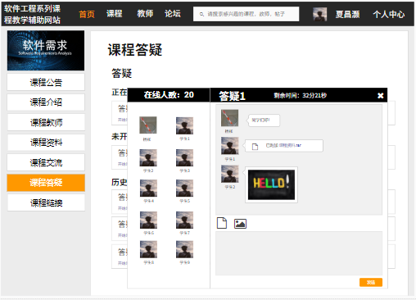
用户手册
点击进入答疑：答疑界面
点击可查看参与答疑人员
点击退出答疑
选择附件发送
编辑消息发送
采用GB-T8567-2006（软件工程用户手册模板）【4】

Slide 57
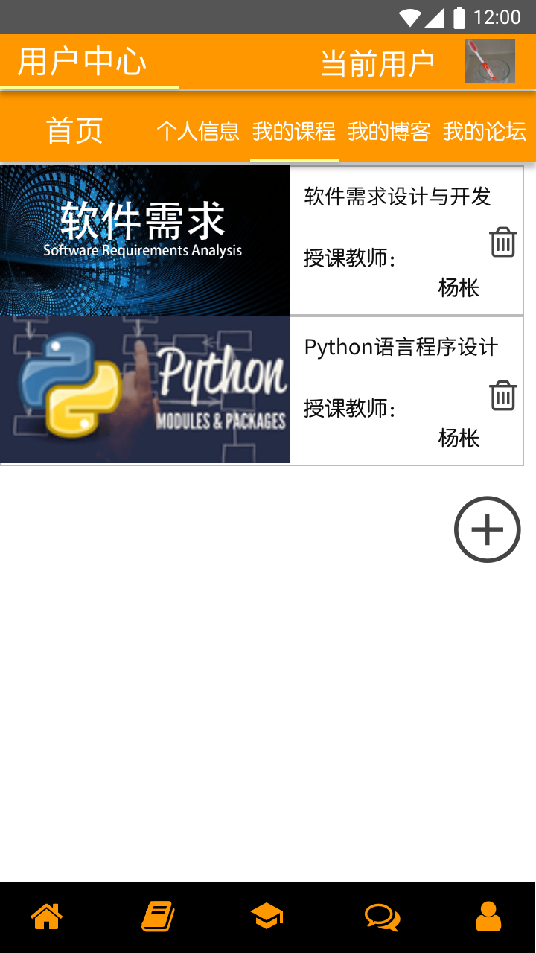
用户手册
点击进入我的课程：我的课程界面
点击某一课程即可进入该课程
点击删除按钮，可以删除课程
点击加号按钮，可以开设新课程

Slide 58
12
运行与实现环境

Slide 59
运行与实现环境
运行网络环境:正常网络连通状态,以能正常访问百度 网速大于等于200kb/s为标准运行网络环境
运行硬件环境:按分为电脑运行环境和手机运行环境
运行软件环境:电脑端方式访问应已安装好相应浏览器，移动端访问方式应安装 “软件工程系列课程教学辅助网站.APP”
对于非以上运行环境用户,可先行尝试,如未能正常使用,暂不提供服务支持,请自行更换平台

Slide 60
运行与实现环境
运行网络环境 | 运行硬件平台 | 主流运行平台系统版本及服务支持 | 运行软件环境
正常网络连通状态, 以能正常访问百度 网速大于等于200kb/s 为标准运行网络环境 | 电脑-WEB方式 | Mac OS 10.13 | Chrome 63
 |  | WIN 7 8 10 | Firefox 50
 |  | Ubuntu 16.04 | Edge 1.0
 |  | Debian 9 | 360安全浏览器 2018
 |  | CentOS 7 | qq浏览器
 | 移动端-APP方式 | Android 7.0 | 软件工程系列课程教学辅助.APP 1.0
 |  | IOS 9 | 软件工程系列课程教学辅助.APP 1.0

Slide 61
运行与实现环境
服务器数量: 3台
位置:浙江大学城市学院理科4号楼机房
网络环境:校园网环境
带宽:1Gbps
硬件信息:
OS: Ubuntu 16.04 LTS 64位
CPU:Intel xeon E5 2667V2 8核16线程 3.3GHZ
RAM:32G
ROM:36TB

Slide 62
运行与实现环境
服务器数量: 3台
位置:浙江大学城市学院理科4号楼机房
网络环境:校园网环境
带宽:1Gbps
硬件信息:
OS: Ubuntu 16.04 LTS 64位
CPU:Intel xeon E5 2667V2 8核16线程 3.3GHZ
RAM:32G
ROM:36TB

Slide 63
13
组内评审

Slide 64
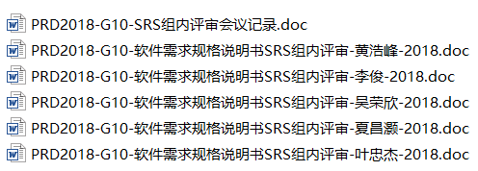
组内评审

Slide 65
组内评审
总结：用例描述的时序图与对话框图不够全面，时序图与对话框图包含的用例不够多，上下文图和特性树需要改进，上下文图有明显错误。数据字典不够完善，没有包括大部分用例场景描述的数据。用户手册缺少APP端。测试用例缺少APP端

Slide 66
版本/状态 | 作者 | 参与者 | 起止日期 | 备注
0.1.0 | 叶忠杰 | 夏昌灏、吴荣欣、李俊、黄浩峰 | 2018-12-14—— 2018-12-17 | 选择模板,并编写内容
0.2.0 | 夏昌灏 | 叶忠杰 | 2018-12-23—— 2018-12-23 | 增加对话框图和序列图
0.3.0 | 夏昌灏 | 吴荣欣、李俊、黄浩峰、叶忠杰 | 2018-12-29—— 2018-12-30 | 修改了时序图，用例描述
0.3.1 | 夏昌灏 | 叶忠杰 | 2018-12-30—— 2018-12-30 | 修改了ER图
0.3.2 | 夏昌灏 | 吴荣欣、李俊、黄浩峰、叶忠杰 | 2019-1-1—— 2019-1-1 | 修改了部分对话框图以及时序图
0.4.0 | 夏昌灏 | 吴荣欣、李俊、黄浩峰、叶忠杰 | 2019-1-1—— 2019-1-1 | 组内评审了SRS，并且修改了对应部分
0.4.1 | 夏昌灏 | 夏昌灏 | 2019-1-2—— 2019-1-2 | 修改了部分对话框图以及时序图
0.5.0 | 夏昌灏 | 吴荣欣、李俊、黄浩峰、叶忠杰 | 2019-1-6—— 2019-1-8 | 更新了优先级打分，增加了总的优先级排序
0.5.0 | 夏昌灏 | 吴荣欣、李俊、黄浩峰、叶忠杰 | 2019-1-9—— 2019-1-9 | 更新了数据字典

Slide 67
14
参考资料及
绩效

Slide 68
参考资料
[1] C2-PRD-项目描述-2018
[2] PRD2018-G10-受控文档
[3]军用标准SJ20778
[4]国标GBT/8567-2006中的文档格式说明
[5]张海藩,牟永敏.软件工程导论（第六版）
[6]项目管理知识体系指南（PMBOK 指南)第六版/项目管理协会

Slide 69
绩效
叶忠杰82
吴荣欣81
李俊84.5
夏昌灏83
黄浩峰80

Slide 70
THANK
YOU!
Business summary template

